Slide 1

Intimate Partner Violence: impact, processes, evolution and related public policies in Belgium
ANALYSE DE L’ENQUÊTE DE VALIDATION DELPHI
ANALYSE VAN HET DELPHI VALIDATIEONDERZOEK
Aline Thiry & Catherine Fallon, Spiral ULiège
Conférence finale 17.02.22 Eindconferentie

Slide 2
Plan de la présentation
Objectifs de l'enquête Delphi
Méthodologie de l'enquête
Présentation des résultats
Quelques mots de conclusion

Slide 3
Objectifs de l'enquête Delphi

Slide 4
Objectifs de l’enquête Delphi
Objectifs
  Phase de consolidation des résultats de recherche
  Valider certaines des hypothèses de la recherche quant au suivi institutionnel en matière e violence entre partenaires intimes.
Delphi:
  Enquête en deux tours avec feedback aux participants → approche itérative;
  Approche par les pratiques → histoires situées / expériences des répondants;
  Dispositifs = points de rencontre entre les professionnels;
  Dynamique d’apprentissage (contexte covid)

Slide 5
Méthodologie de l'enquête

Slide 6
Méthodologie de l’enquête (1)
Le questionnaire
  Le 1^{ier} tour du 10/01 au 2/02/2021 / le 2^{ième} tour du 1/06 au 25/06/2021 (contexte covid)
  Questions ouvertes;
  Les thématiques du 1^{ier} tour: moments clefs du parcours (des victimes /auteurs de violences entre partenaires intimes) + définition de la problématique et collaboration interinstitutionnelle
  Les thématiques du 2^{ième} tour: synthèses du premier tour; approfondissement des réponses; nouvelles questions à la demande des répondants (prévention + la problématique des enfants)
  Enquête bilingue → territoire Belgique

Slide 7
Méthodologie de l’enquête (2)
Les répondants
  770 invités / 219 répondants au 1^{ier} tour / 133 répondants au 2 ième tour
  Base de données : toutes les personnes contactées dans le WP1 + données de la cartographie + contacts spontanés;
  des réponses riches, argumentées et illustrées à travers de nombreux exemples de la pratique (environ 600 pages de réponses).
  30% de répondants néerlandophones / 70% de répondants francophones

Slide 8
Méthodologie de l’enquête (3)
Les répondants par secteurs d’activités

Slide 9
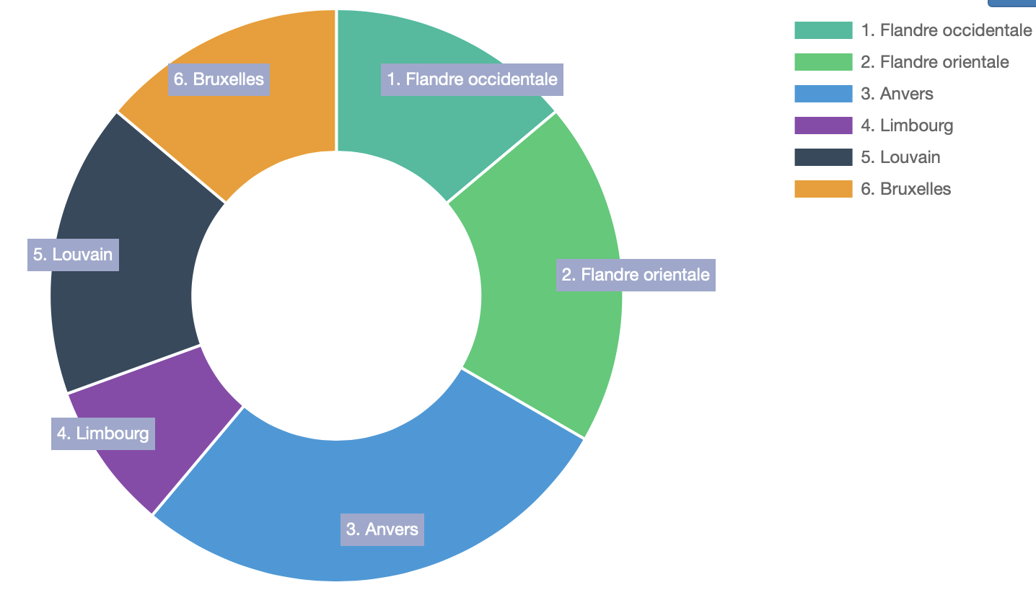
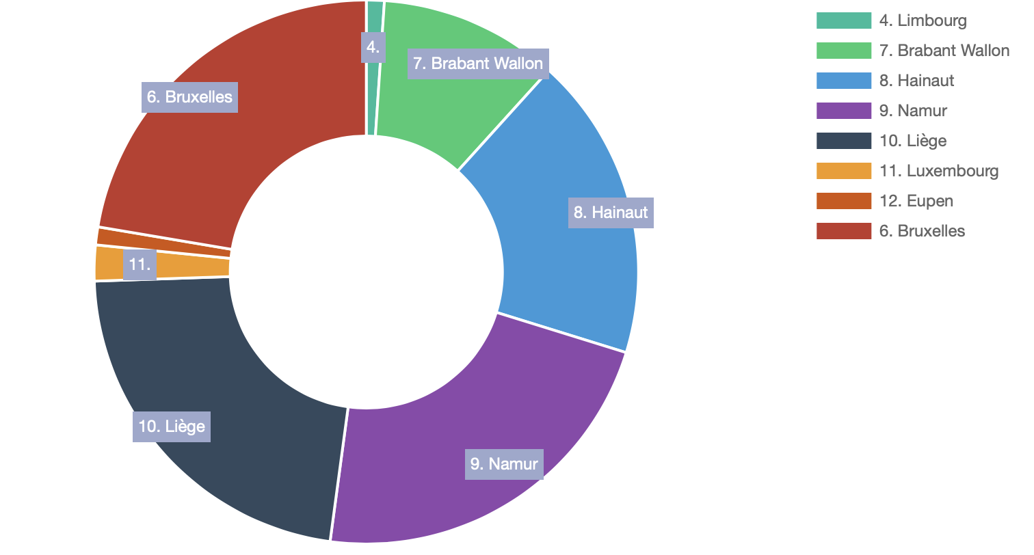
Méthodologie de l’enquête (4)
Les répondants par arrondissement judiciaire
NL
FR

Slide 10
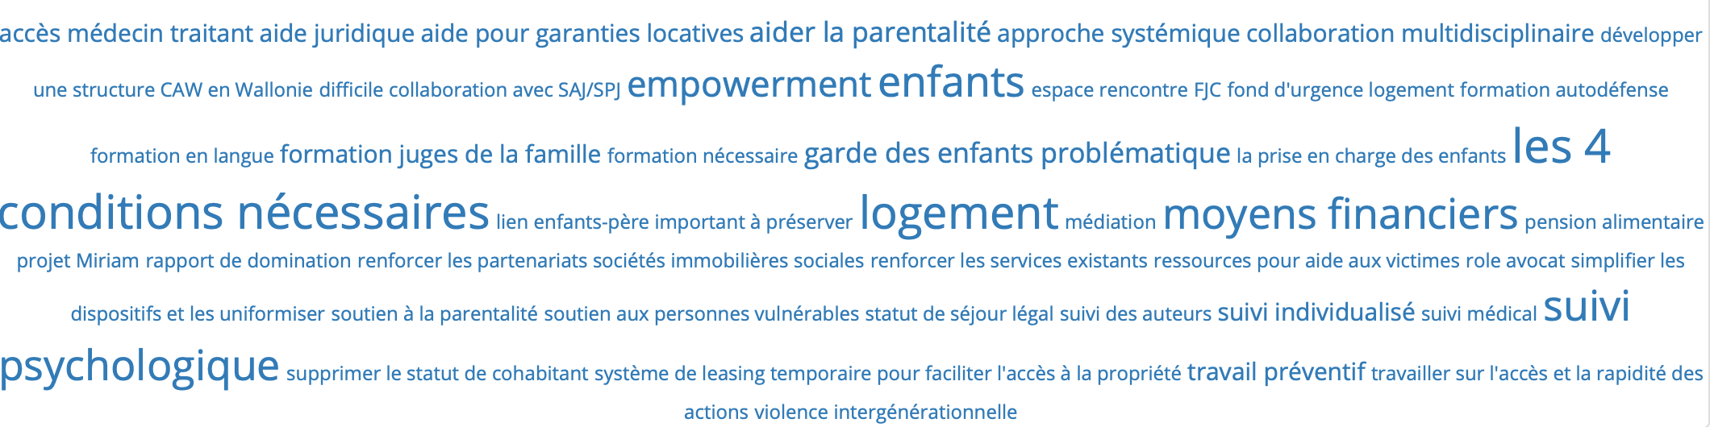
Méthodologie de l’enquête (5)
                Analyse par « tag » des réponses / analyse transversale soit par répondant soit par question;
                Exemple de nuage de tags pour la question sur les conditions pour sortir durablement des violences

Slide 11
Méthodologie de l’enquête (6)
Informations : précisions factuelles ou de cadrage → toujours une traduction de leur expérience de terrain.
Beaucoup de retours positifs de la part des participants à l’enquête, surtout pour les répondants qui ont proposé de longs développements et des réponses nuancées;
« Vond het een heel degelijk opgestelde vragenlijst, proficiat! » (Ketenaanpak)

Slide 12
Présentation des résultats

Slide 13
Le cadrage de la problématique (1)
(1) Les difficultés de cadrage de la problématique
Différences marquées entre Flandre et Wallonie
  En Flandre: violences intrafamiliales, approche « systémique » des violences au sein de la famille → CAW
  En Wallonie: plus grande polarisation dans le secteur associatif : « violences faites aux femmes » (PDC) >< violences conjugales

Slide 14
Le cadrage de la problématique (2)
(2) Identification du problème:
  nécessite une lecture multidimensionnelle de la situation → compliqué (tenir compte du fait que organisations PMS différentes mais cadre de référence police/justice au niveau fédéral)
  Les répondants police/justice → manque de formation pour les intervenants qui assurent les premières interventions.

Slide 15
Le cadrage de la problématique (3)
Beaucoup de répondants insistent sur l’intérêt de disposer de différentes mesures et de pouvoir les juxtaposer si nécessaire pour être efficace + nécessité de dispositifs de « fond » à moyen et long terme.
« Ce qui fait la différence, c'est quand des mesures d'urgence - qui ont tout leur sens - peuvent être articulées avec d'autres dispositifs "de fond" qui vont intervenir sur une autre durée. Hélas, ces dispositifs sont quasi inexistants au regard des besoins. L'articulation entre les différents types de mesure ne se fait pas, les femmes tombent .. au travers des mailles du filet de protection » (association).

Slide 16
Le cadrage de la problématique (4)
(4) Evaluation des risques : un nouvel outil d’évaluation des risques a été développé pour les magistrats et la police (COL 15/2020 / période covid) – check-list pour cerner les situations les plus à risques
  Selon de nombreux répondants: il améliore le suivi des dossiers mais → manque structurel de ressources et de formation, particulièrement du côté de la police.
  En Wallonie: une version spécifique à l’usage des associations est en cours de développement, avec le soutien du pôle des ressources de la région wallonne.
  En Flandre: un autre outil est disponible depuis plusieurs années (RTI PG) → vu comme complémentaire.

Slide 17
Le cadrage de la problématique (6)
(5) les « angles morts » de la politique :
  Population vulnérable : difficilement accès ou n’ont pas recours au système de protection --> les femmes victimes de violence entre partenaires intimes qui sont arrivées en Belgique dans le cadre d’un regroupement familial sans titre de séjour ou avec un titre provisoire.
  La problématique des enfants:
    Le découpage institutionnel principalement du côté francophone complexifie une prise en charge cohérente
    Du coté néerlandophone, le lien entre les maisons de l’enfance et les FJC/approche en chaine n’est pas clairement établi

Slide 18
Les trois principales évolutions de cadrage
(1) le principe de tolérance Zéro versus principe de réalité :
  Toujours une référence en matière d’intervention police/justice → pas réellement appliquée sur le terrain / fortement dépendante des arrondissements judiciaires et des zones de police.
  Besoin de preuve >< requalification de l’acte délictueux (violences physique)
  Attentes vis-à-vis de la justice et de la police → moyens de ces services + contraintes strictes des procédures juridiques
  Besoin de protection à plus long terme (ne relève pas des missions de la police)

Slide 19
Les trois principales évolutions de cadrage
(2) Une problématique multidisciplinaire qui nécessite une prise en charge multidisciplinaire
  La justice ne peut pas solutionner seule le problème, il est nécessaire qu’il y ait une collaboration entre différents partenaires;
  Depuis la loi du 6 juillet 2017, un nouvel article 458ter du Code pénal, autorise des « concertations de cas » organisées entre le parquet, la police et des intervenants sociaux pour protéger l’intégrité physique ou morale d’une personne ;
  Le principe de l’approche en chaine est mobilisé depuis 2007 dans tous les arrondissements judiciaires du nord du pays (langage commun + des procédures adéquates de partage d’information respectant les contraintes propres au secret professionnel )

Slide 20
Les trois principales évolutions de cadrage
(3) le renforcement du rôle protectionnel de la justice – une approche réactive
  La justice → priorité la protection des victimes, elle joue davantage un rôle d’organe d’orientation et de relais vers les intervenants sociaux ou des services spécialisés ;
    renforcement de la mesure d’ITR en mars 2020 → renforcement du rôle des maisons de justice, et les possibilités d’intervention du tribunal de la famille.
    La revisite: généraliser la pratique de la « revisite » (COL 20/2020) auprès des victimes de violences entre partenaires par les services de police pendant la période de crise sanitaire liée au coronavirus.
    Innovation → période covid

Slide 21
Quelques mots de conclusion

Slide 22
Une logique d’apprentissage pour une approche réflexive
3 dimensions centrales semblent manquantes aujourd’hui → approche réflexive (>< réactive):
  (1) apprendre de la variété des pratiques ( entre arrondissement judiciaire)
  (2) mener une véritable politique en matière de prévention – primaire (empêcher que la violence se produise), secondaire (les réponses les plus immédiates) et tertiaire (les soins à long terme)
  (3) intégrer le concept d’intersectionnalité dans la lecture de la problématique, à tous les niveaux.
  (4) tirer les leçons de cas d’homicides entre partenaires intimes pour améliorer la prise en charge des cas les plus graves comme cela se fait dans d’autres pays (Canada, Angleterre, etc.)

Slide 23
Merci pour votre attention!
Contact: aline.thiry@uliege.be
Le rapport intégral de l’enquête Delphi est disponible en accès libre: https://orbi.uliege.be/handle/2268/265424

